Slide 1
第4章 调 度
调度(Scheduling)问题是操作系统设计的一个中心问题。所谓调度，就是选出待分派的作业或进程。
处理机调度分为作业调度（高级调度）、进程挂起与对换（中级调度）和进程调度（低级调度）三级。

Slide 2
4.1 调 度 类 型
一般来说，作业从进入系统到最后完成，可能要经历三级调度：
高级调度:
又称为“作业调度”。从用户工作流程的角度。从输入的一批作业中选出若干作业，为其分配必要的内存，建立相应的用户进程和系统进程，然后将程序和数据调入内存，等待进程调度。时间上通常是分钟、小时或天。

Slide 3
4.1 调 度 类 型
三级调度：
中级调度:
从存储器资源的角度。将进程的部分或全部换出到外存上，将当前所需部分换入到内存。(指令和数据必须在内存里才能被CPU直接访问。)
中级调度的功能是在内存使用情况紧张时，将一些暂时不能运行的进程从内存对换到外存上等待；(第5章介绍)

Slide 4
4.1 调 度 类 型
三级调度：
低级调度:
又称为“微观调度”、“进程调度”。从CPU资源的角度。时间上通常是毫秒。因为执行频繁，要求在实现时达到高效率。
它是指根据一定的算法，将CPU分派给就绪队列中的一个进程。这级调度是必须有的。
执行低级调度功能的程序称做进程调度程序。进程调度是操作系统中最基本的一种调度。调度策略的优劣直接影响系统的性能。

Slide 5
图： 具有三级调度队形模型
分时间片完
磁盘
后备作业队列
内存进程就绪队列
作业调度
进程调度
CPU
完成
批量作业
中级调度调入
中级调度调出
等待事件
外存进程就绪队列
交互型作业
外存进程阻塞队列
事件发生
中级调度调出
内存进程阻塞队列

Slide 6
其它调度类型
按操作系统的类型分类：
  批处理调度；
  交互式系统调度；
  实时调度；
  多处理机调度；

Slide 7
4.2 作 业 调 度
4.2.1 作业状态
① 提交状态
② 后备状态
③ 执行状态
④ 完成状态

Slide 8
4.2.2 作业控制块和作业调度的功能
1．作业控制块JCB
系统为每个作业设置了一个作业控制块（JCB），它记录该作业的有关信息。
JCB是作业在系统中存在的标志。
后备作业按类型组成不同的队列，作业调度程序挑选合适的作业，放入内存运行。

Slide 9
4.2.2 作业控制块和作业调度的功能
作 业 名 | XXX
资源要求 | 预估的运算时间 最迟完成时间 要求的内存量 要求外设类型、台数 要求的文件量和输出量
资源使用情况 | 进入系统时间 开始运行时间 已经运行时间 内存地址 外设台号
类型级别 | 控制方式 作业类型 优先级
状态
图4-2 作业控制块JCB的主要内容

Slide 10
4.2.2 作业控制块和作业调度的功能
2. 作业调度功能：
①记录系统中各个作业的情况。
② 按照某种调度算法从后备作业队列中挑选作业。
③ 为选中的作业分配内存和外设等资源。（通常由存储管理与外设管理程序完成）
④ 为选中的作业建立相应的进程，并把该进程放入就绪队列中。
⑤ 作业结束后进行善后处理工作。

Slide 11
4.2.2 作业控制块和作业调度的功能
作业调度主要用于批处理系统：
调度程序选择不同的作业进行合理搭配，从而使系统中各部分资源得到均衡使用；
比如I/O繁忙型作业和CPU繁忙型作业搭配，提高并行性；
3．常用作业调度算法
先来先服务法（First-Come First-Served）
短作业优先法（Shortest Job First）
最短剩余时间优先法（Shortest Remaining Time Next）。

Slide 12
4.3 进 程 调 度
一个就绪进程如何获得CPU的控制权？
--由进程调度实现；
进程调度完成一台物理的CPU转变成多台虚拟的CPU的工作；

Slide 13
4.3.1 进程调度的功能
（1）保存现场
（2）挑选新进程
（3）恢复现场

Slide 14
4.3.2 进程调度的时机
系统中发生某些事件，要执行进程调度：
① 创建进程。
② 进程终止。
③ 等待事件。
④ 中断发生。
⑤ 运行到时。

Slide 15
4.3.3 进程调度的基本方式
1．非抢占方式（Nonpreemptive）：
2．抢占方式（Preemptive）：
(如新进程到达、中断、阻塞进程就绪、时间片用完等)
可防止一个进程长期占用处理机；
调度更合理，但开销较大；

Slide 16
4.3.4 交互式系统中常用的调度算法
时间片轮转法
优先级法
多级队列法
短进程优先法
高响应比优先法
多级反馈队列法
公平共享法等

Slide 17
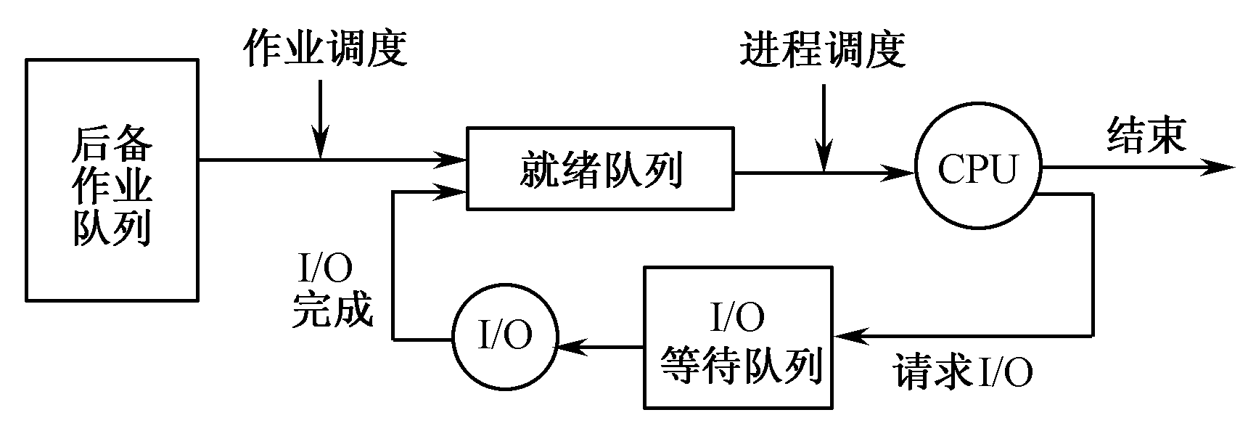
4.3.5 两级调度模型
图4-3 两级调度简化队列图
两者运行次数不同，作业调度执行的次数很少；进程调度执行频繁.

Slide 18
4.4 调 度 准 则
4.4.1 影响调度算法选择的主要因素：
（保证主要目标，兼顾其它目标）
① 设计目标： 批处理－资源利用率和平均吞吐量；
分时系统－均衡响应时间；
实时系统－对事件及时可靠的处理；
② 公平性： 对所有作业或进程公平对待，能够共享CPU；
③ 均衡性： 尽量使各种资源都同时得到利用；
④ 统筹兼顾：兼顾响应时间和资源利用率；
⑤ 优先级：体现优先级，但避免无限期地推迟某些进程；
⑥ 开销：采用简单有效的算法；

Slide 19
4.4.2 调度性能评价准则
1．CPU利用率：运行程序道数越多则越高.
2．吞吐量：单位时间内所完成的作业数，跟作业本身特性和调度算法都有关系.
3．周转时间
从作业提交到作业完成的时间间隔就是周转时间。
t_{i} = t_{ci}-t_{si} = t_{wi＋} t_{ri}
（ t_{i}:作业周转时间 t_{ci}：作业完成时刻 t_{si}: 作业提交时刻, t_{wi：等待时间，} t_{ri} ：运行时间）

Slide 20
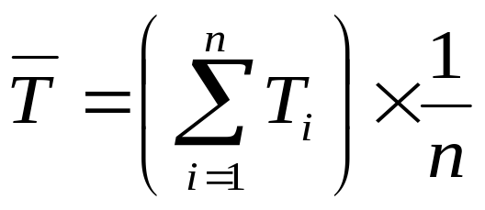
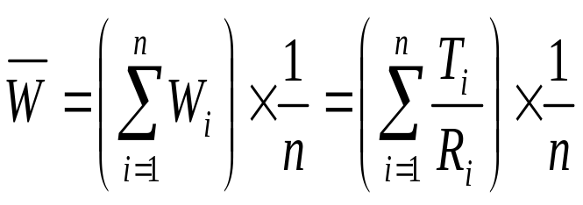
4.4.2 调度性能评价准则
返回后页
系统中n个作业的平均周转时间为：
衡量不同调度算法对相同作业流的调度性能；
带权周转时间 W = T/R，T为周转时间，R为实际
运行时间。
平均带权周转时间：
用于比较某种算法对不同作业流的调度性能；

Slide 21
4.4.2 调度性能评价准则
4．就绪等待时间:
每个作业在就绪队列中的等待时间；
5．响应时间：
用户输入一个请求（如击键）到系统给出首次响应（如屏幕显示）的时间(在分时系统系统中很重要)。

Slide 22
复习图： 具有三级调度队形模型
分时间片完
磁盘
后备作业队列
内存进程就绪队列
作业调度
进程调度
CPU
完成
批量作业
中级调度调入
中级调度调出
等待事件
外存进程就绪队列
交互型作业
外存进程阻塞队列
事件发生
中级调度调出
内存进程阻塞队列

Slide 23
4.5 调 度 算 法
4.5.1 先来先服务法FCFS
例如排队买票
当每个进程创建完成后，该进程就进入就绪队列，并排到就绪队列的队尾。
在当前正在运行的进程停止执行时，选择在就绪队列中存在时间最长的进程运行，即从就绪队列的头部移走一个进程运行。
一个进程一旦分得处理机，便执行下去，直到该进程完成或阻塞时，才释放处理机。

Slide 24
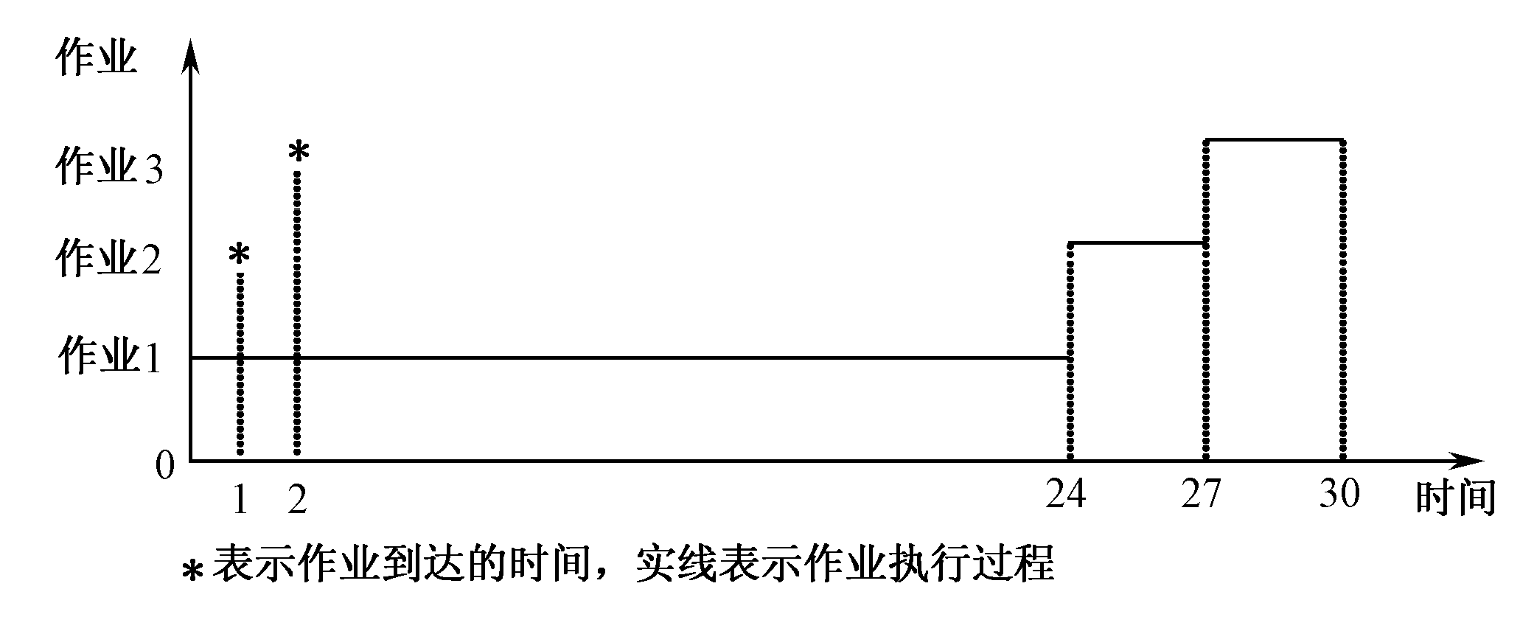
设有三个作业，编号分别为1, 2, 3。各作业分别对应一个进程。各作业依次到达，相差一个时间单位(即0、1、2)，需要运行时间分别为24、3、3。
图4-4 先来先服务调度算法示意图

Slide 25
公式回顾
作 业 | 到达时间 | 运行时间 | 开始时间 | 完成时间 | 周转时间 | 带权周转时间
1 | 0 | 24 | 0 | 24 | 24 | 1
2 | 1 | 3 | 24 | 27 | 26 | 8.67
3 | 2 | 3 | 27 | 30 | 28 | 9.33
平均周转时间T=26 平均带权周转时间W=6.33
表4-1 FCFS调度算法性能

Slide 26
FCFS的特点
非抢占式调度方式。
优点：
  简单，易于理解，便于在程序中运用。
缺点：
  有利于长进程，不利于短进程。
  有利于CPU繁忙型作业，不利于I/O繁忙型作业。
  效率较低。
即可用于作业调度，也可用于进程调度。在实际的OS中，FCFS算法与其他算法结合起来使用.

Slide 27
4.5.2 短作业优先法SJF
所谓作业的长短是指作业要求运行时间的多少。
当分配CPU时，选择所需处理时间最短的进程。短进程将越过长进程，跳到队列头。一个进程一旦分得处理机，便执行下去，直到该进程完成或阻塞时，才释放处理机。
这是对FCFS算法的改进，其目标是减少平均周转时间。
非抢占方式

Slide 28
4.5.2 短作业优先法SJF
例如，考虑表4-2给出的一组作业（它们同时提交到系统）。
表4-2 一组作业列表
作 业 | 运行时间
1 | 6
2 | 9
3 | 8
4 | 3

Slide 29
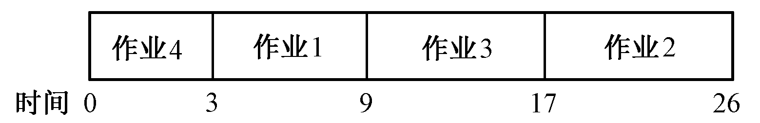
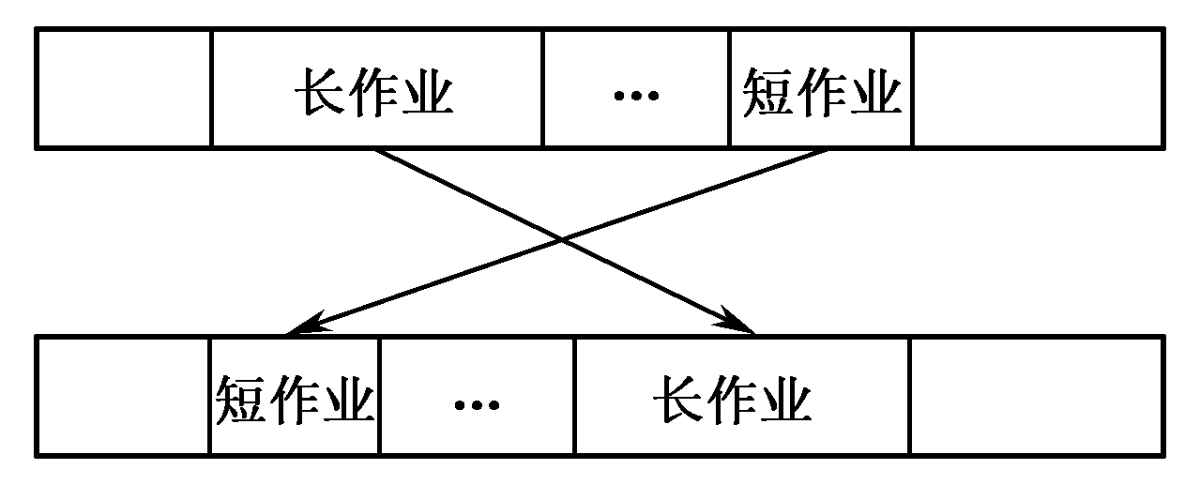
4.5.2 短作业优先法SJF
作 业 | 运行时间
1 | 6
2 | 9
3 | 8
4 | 3
图4-5 作业执行顺序
图4-6 短作业优先法执行情况

Slide 30
先来先服务调度算法和短作业优先调度算法比较
作业调度举例：
作 业 到达时间 运行时间
1 8 2
2 8.5 0.5
3 9 0.1
4 9.5 0.2

Slide 31
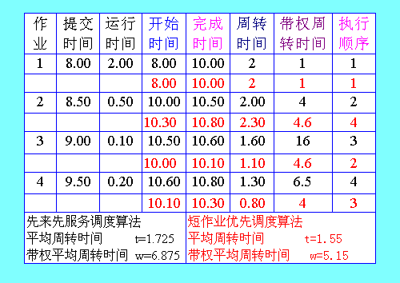
先来先服务调度算法和短作业优先调度算法评价
11

Slide 32
2. SJF的特点
非抢占式
优点：
  对于一组给定的作业，SJF能给出较小的平均等待时间，提高了系统的吞吐量。
缺点：
  实现上有困难，需要知道或至少需要估计每个作业/进程所需要的处理时间。
  对长作业不利。
  不能保证及时处理紧迫作业。
作业调度用的多，进程调度用的少。

Slide 33
4.5.3 最短剩余时间优先法SRTF
当新进程进入就绪队列时，如果它需要的运行时间比当前运行的进程所需的剩余时间还短，则执行切换，当前运行进程被剥夺CPU的控制权，调度新进程运行。
抢占式：可采用最短剩余时间优先法

Slide 34
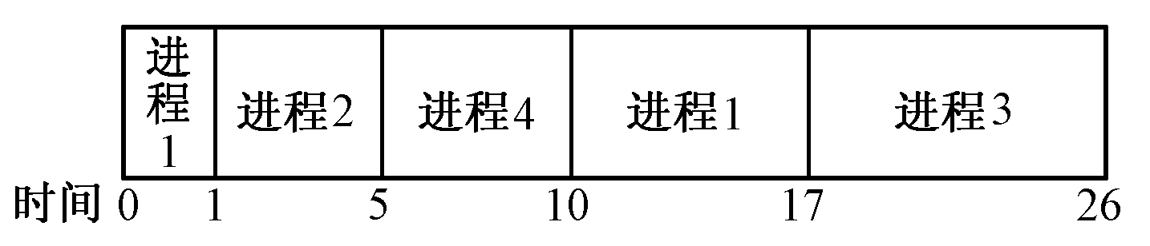
4.5.3 最短剩余时间优先法SRTF
表4-3 进程列表
进 程 | 到达时间 | 运行时间
1 | 0 | 8
2 | 1 | 4
3 | 2 | 9
4 | 3 | 5
SJF vs SRJF：
请同学计算平均周转时间？
14.25 : 13
图4-7 最短剩余时间优先法调度结果

Slide 35
4.5.3 SRTF特点
抢占式
优点：
  保证新的短作业一进入系统就能很快得到服务，平均等待时间短。
缺点：
  为保存进程断点现场，统计进程剩余时间增加了系统开销。
  不利于长作业。
作业调度用的少，进程调度用的多

Slide 36
4.5.4 优先级法HPF
优先级调度算法是从就绪队列中选出优先级最高的进程，让它在CPU上运行。
可用于作业调度或进程调度。

Slide 37
4.5.4 优先级法
优先数:优先级一般用某个固定范围内的整数表示。此种整数称为优先数。
  本书采用“优先数小、优先级高”的表示方式。
进程优先级可由系统内部定义或由外部指定：
  内部定义
  外部指定

Slide 38
4.5.4 优先级法
确定进程优先级的方式有静态方式和动态方式两种。
静态优先级是在创建进程时就确定下来的，而且在进程的整个运行期间保持不变。
  进程类型（系统进程优先级较高）
  对资源的需求（对CPU和内存需求较少的进程，优先级较高）
  用户要求（紧迫程度和付费多少）

Slide 39
4.5.4 优先级法
动态优先级随进程的推进而不断改变。
  在就绪队列中，等待时间延长则优先级提高。(解决饥饿问题)
  进程每执行一个时间片，就降低其优先级。(实现负反馈，防止长期占用CPU)

Slide 40
4.5.4 优先级法HPF
在进程运行过程中，若就绪队列中出现优先级更高的进程可采用两种处理方法：
  非抢占式优先级法
  抢占式优先级法

Slide 41
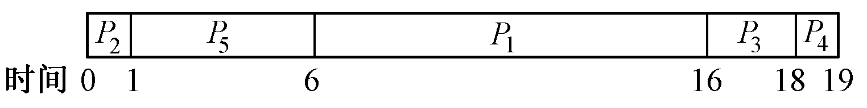
4.5.4 优先级法
表4-4 一组进程列表：在0时刻同时到达系统
另，若P1是0时刻到达的，其余进程分别相差一个时间单位到达。
分别采用非抢占式和抢占式，计算平均周转时间是多少？(12)
进 程 | 运行时间 | 优先数
P₁ | 10 | 3
P₂ | 1 | 1
P₃ | 2 | 4
P₄ | 1 | 5
P₅ | 5 | 2
图4-8 非抢占式优先级调度算法执行顺序

Slide 42
练习
进程名 | 到达时间 | 处理时间 | 优先级
A | 0 | 3 | 1
B | 1 | 5 | 3
C | 3 | 4 | 2
D | 7 | 8 | 4
E | 12 | 5 | 5
优先级1<2<3<4<5（数越大，优先级越大），忽略进程切换的开销。
1、采用非抢占的优先级调度算法，执行顺序？
A3,B5,D8,E5,C4, 周转时间：[3+(8-1)+(16-7)+(21-12)+(25-3)]/5
2、采用抢占的优先级调度算法，执行顺序？
A1,B5,C1,D5,E5,D3,C3,A2

Slide 43
4.5.5 轮转法RR
时间片轮转法（Round-Robin）主要用于分时系统中的进程调度。
时间片是一个小的时间单位，通常为10～100 ms数量级。

Slide 44
4.5.5 轮转法
将系统中所有的就绪进程按照FCFS原则，排成一个队列。每次调度时将CPU分派给队首进程，让其执行一个时间片。时间片的长度从几个ms到几百ms。在一个时间片结束时，发生时钟中断。
调度程序据此暂停当前进程的执行，将其送到就绪队列的末尾，并通过上下文切换执行当前的队首进程。进程可以未使用完一个时间片，就出让CPU（如阻塞）。

Slide 45
在分时系统中都采用RR算法进行进程调度。
优缺点：时间片轮转法属于抢占调度方式，其特点是简单易行、平均响应时间短，但不利于处理紧急作业。

Slide 46
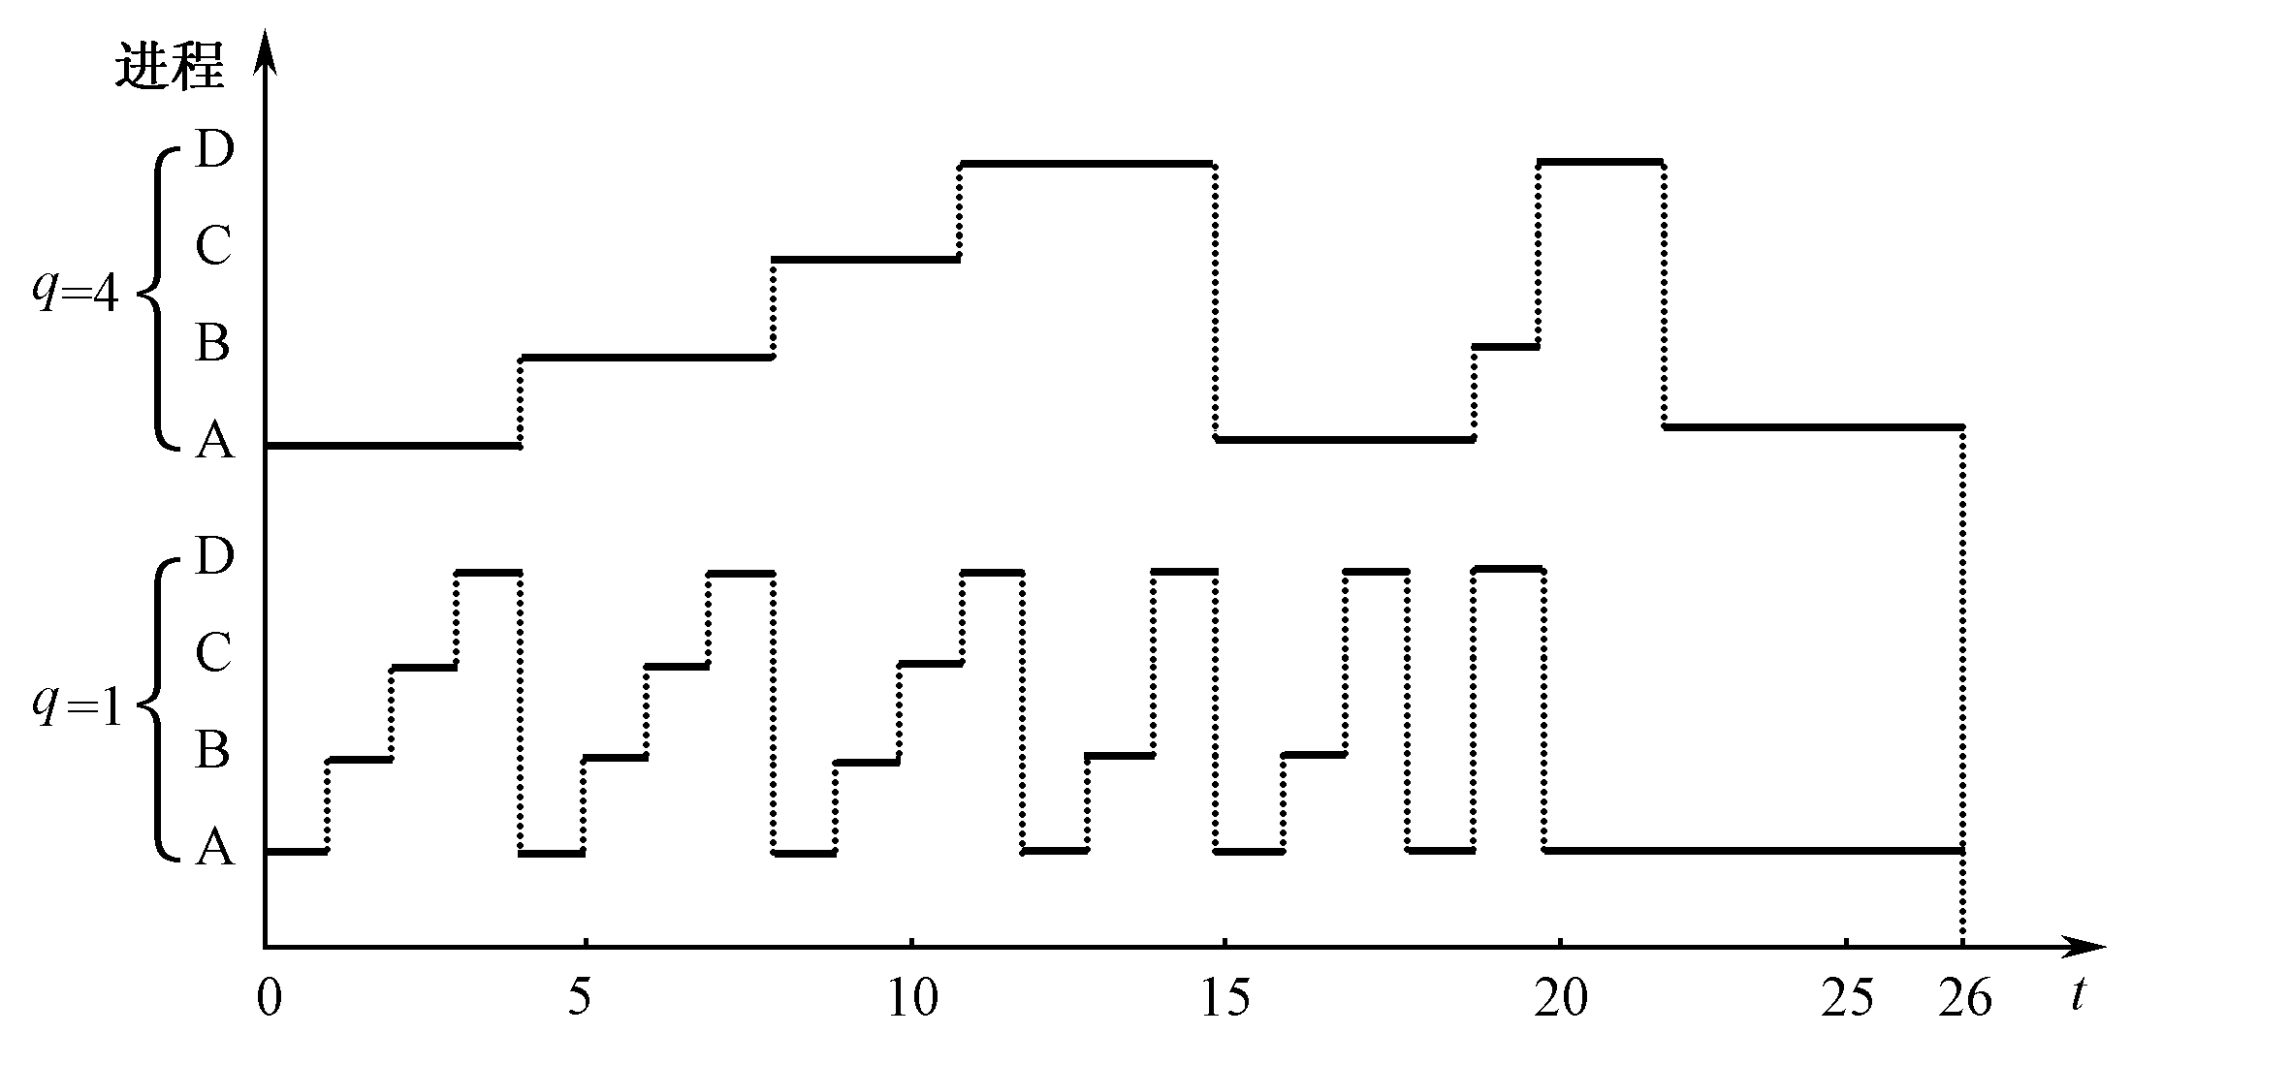
4.5.5 轮转法
A,B,C,D同时到达，需运行时间为12,5,3,6个时间单位，试求时间片分别为1个和4个时间单位时，进程的运行情况？
图4-9 轮转法q=1和q=4时进程运行情况

Slide 47
4.5.5 轮转法
表4-5 RR调度算法的性能指标
到达时间 | 名 | 到达时间 |  | 运行时间 | 开始时间 | 完成时间 |  | 周转时间 | 带权周转时间
时间片q =1 | A | 0 |  | 12 | 0 | 26 |  | 26 | 2.17
 | B | 0 |  | 5 | 1 | 17 |  | 17 | 3.4
 | C | 0 |  | 3 | 2 | 11 |  | 11 | 3.67
 | D | 0 |  | 6 | 3 | 20 |  | 20 | 3.33
 | 平均周转时间T=18.5 平均带权周转时间 W=3.14
时间片q =4 | A |  | 0 | 12 | 0 | 26 | 26 |  | 2.17
 | B |  | 0 | 5 | 4 | 20 | 20 |  | 4
 | C |  | 0 | 3 | 8 | 11 | 11 |  | 3.67
 | D |  | 0 | 6 | 11 | 22 | 22 |  | 3.67
 | 平均周转时间 T=19.75 平均带权周转时间 W=3.38

Slide 48
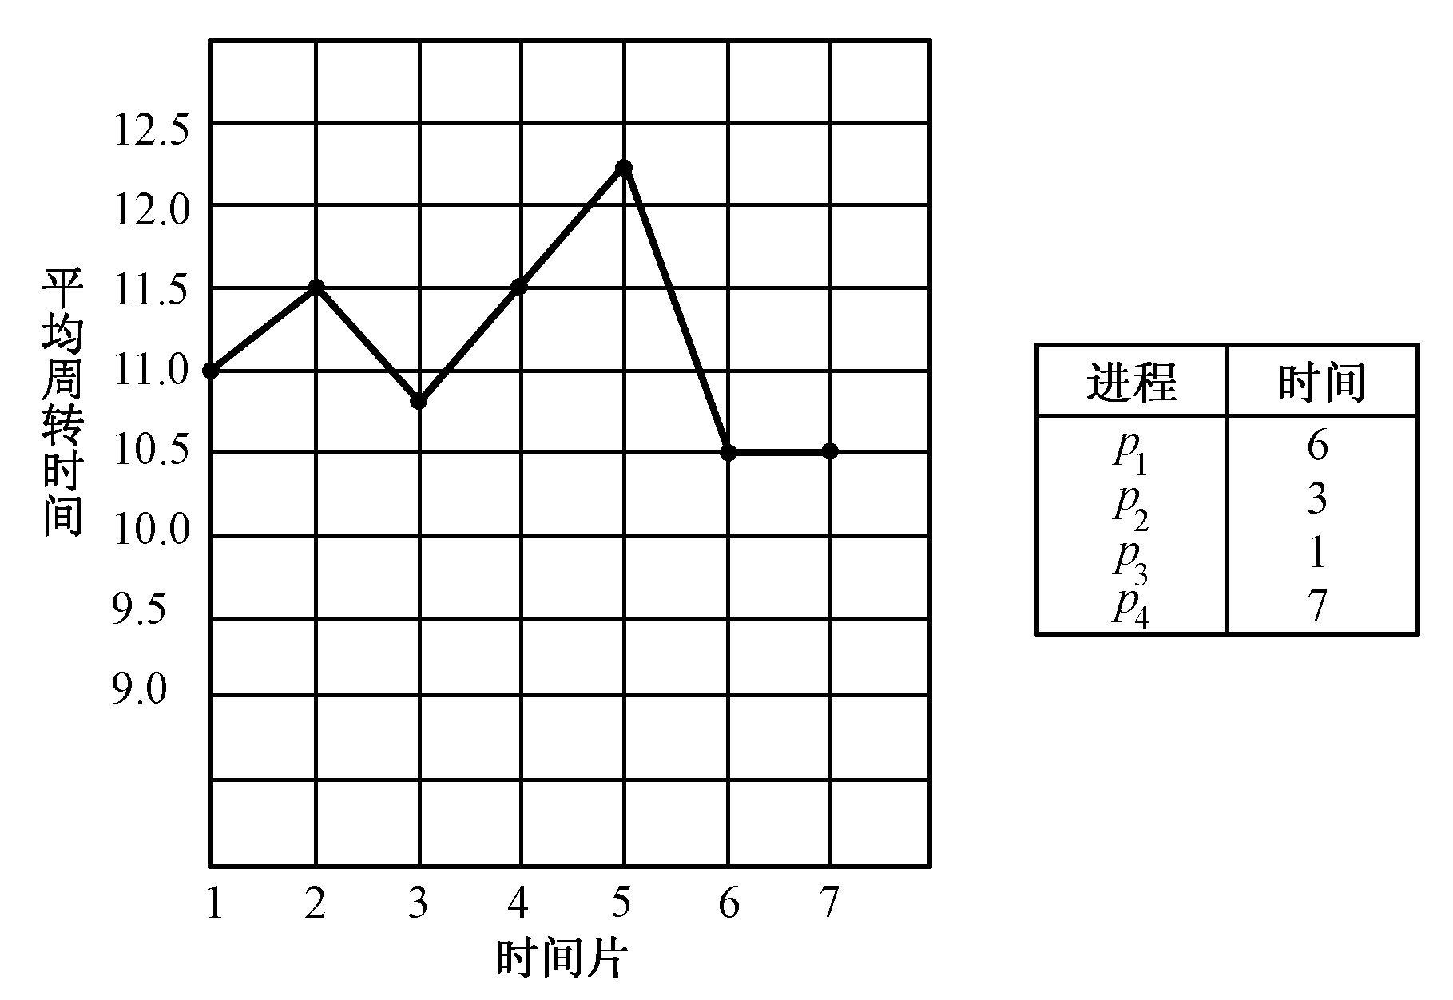
4.5.5 轮转法
进程的周转时间也依赖于时间片的大小。
图4-10 平均周转时间随时间片的变化

Slide 49
4.5.5 轮转法
时间片长度变化的影响：
  过长－>退化为FCFS算法，进程在一个时间片内都执行完，响应时间长。
  过短－>用户的一次请求需要多个时间片才能处理完，上下文切换次数增加，响应时间长。
  使单个时间片内多数进程能够完成它们的运行工作，平均周转时间会得到改进；

Slide 50
4.5.5 轮转法
时间片的长短通常由以下四个因素确定：
① 系统的响应时间：正比于时间片长短(进程数一定)；
② 就绪队列进程的数目：反比于时间片(响应时间一定)；
③ 进程的转换时间t：设时间片q，使t/q小于1/10;
④ CPU运行指令速度：速度快，则时间片可短些；

Slide 51
4.5.5 时间片轮转法RR
特点
  抢占式调度。
  简单易行，平均响应时间短。
  时间片的大小直接影响轮转法的性能。
  不利于处理紧急作业。

Slide 52
练习
进程名 | 到达时间 | 处理时间
A | 0 | 15
B | 0 | 9
C | 0 | 3
D | 0 | 6
E | 0 | 12
每次切换的系统开销忽略。
1、采用时间片为1分钟，平均周转时间?
(45+35+13+26+42)/5=32.2
2、采用时间片为3分钟，平均周转时间？
(45+33+9+24+42)/5=30.6

Slide 53
练习
有5个任务ABCDE，它们几乎同时到达，预计它们的运行时间为10，6，2，4，8min。其优先级分别为3，5，2，1，4。这里5为最高优先级。对于下列每一种调度算法，计算其平均进程周转时间（进程切换开销可不考虑）。
  先来先服务（按A,B,C,D,E）算法
  短作业优先算法
  优先级调度算法
  时间片调度算法(令时间片为2min)

Slide 54
4.5.6 多级队列法MQ
多级队列（Multilevel Queue）调度算法把就绪队列划分成几个单独的队列，一般根据进程的某些特性，如占用内存大小、进程优先级和进程类型，永久性地把各个进程分别链入不同的队列中，每个队列都有自己的调度算法。
比如前台进程队列可采用轮转法；
后台进程队列可采用先来先服务法；

Slide 55
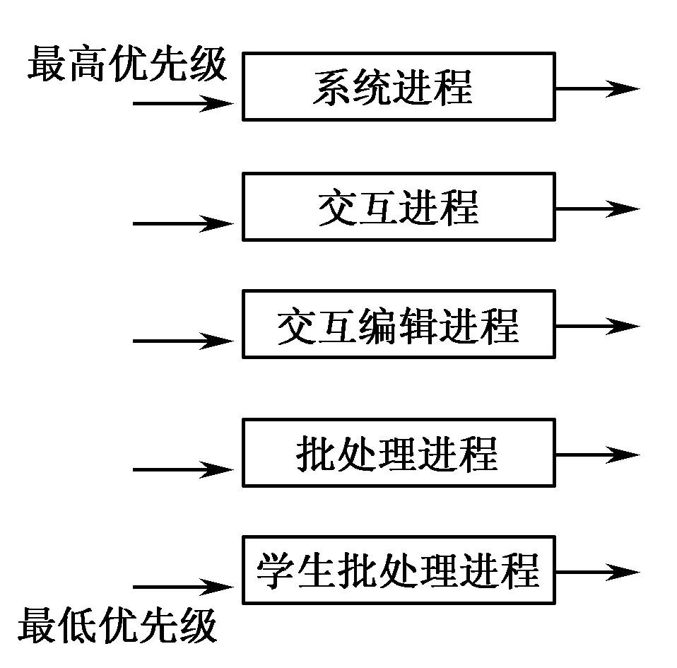
4.5.6 多级队列法
队列之间，通常采用固定优先级的抢占式调度。
图4-11 多级队列调度
也可规定不同队列运行的时间比例，比如前台80%,后台20%;

Slide 56
4.5.7 多级反馈队列法MFQ
MFQ实现思想:
① 系统中设置多个就绪队列，每个队列对应一个优先级；
② 各就绪队列中进程的运行时间片不同，高优先级队列的时间片小，低优先级队列的时间片大；
③ 新进程进入系统后，先放入第1个队列的末尾，如果在时间片内工作未完成，则转入下一个队列尾，依此类推；
④ 系统先运行第1个队列中的进程,若第1队列为空,才运行第2队列，依次类推；

Slide 57
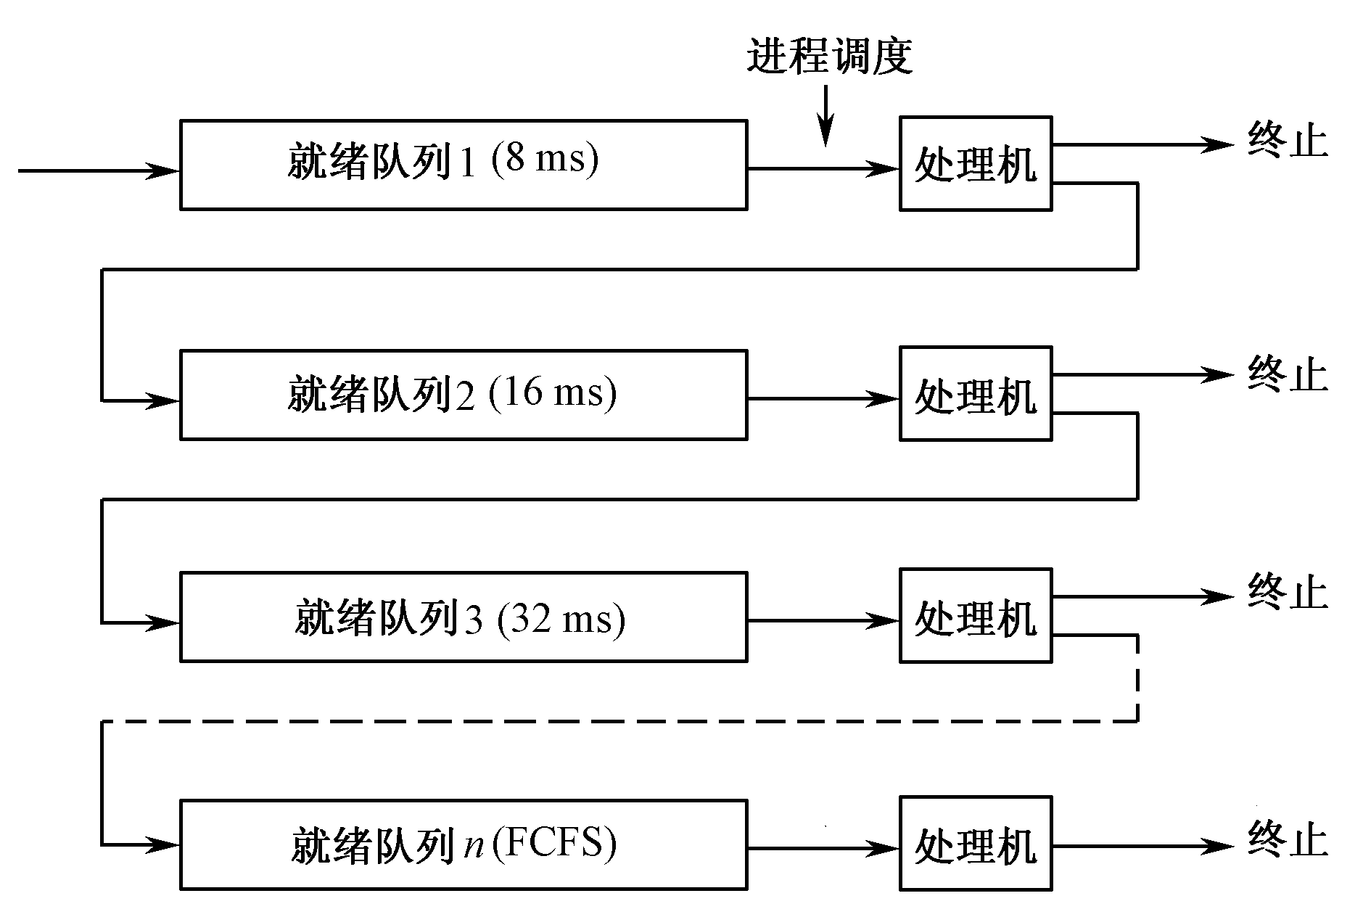
4.5.7 多级反馈队列法MFQ
这种调度算法基于抢占式，使用动态优先级机制。
长作业自动沉到下面低优先级的队列中，如果之后进入系统的都是短作业，并形成稳定的作业流，则长作业可能一直等待，处于“饥饿”状态；
解决办法是提升等待时间长的进程的优先级；
图4-12 多级反馈队列调度算法

Slide 58
4.5.7 多级反馈队列法
特点
  抢占式调度
  动态优先级
  需要解决“饥饿”问题
  是最通用的CPU调度算法,也最复杂.

Slide 59
4.5.8 高响应比优先法HRRF
基于过去的历史或用户和配置管理员的某些输入值近似估计服务时间。为每个进程计算一个响应比RR=（w+s）/s。在调度进行时，以各进程的响应比作为其优先级，从中挑选级别最高的进程投入运行。
  w是进程等待处理机所用的时间；
  s是进程要求的服务时间。

Slide 60
4.5.8 高响应比优先法HRRF
非抢占方式
每次调度前都需要计算各进程的响应比.
举例：
进程 到达时间 要求服务时间
P1 0 8
P2 5 4
P3 7 6
P4 9 3
请算出进程的执行序列。
P1,P2,P4,P3

Slide 61
4.5.8 高响应比优先法HRRF
特点
  高响应比优先法是一种非抢占方式。
  兼顾短进程、长进程。
  调度前需要计算进程的响应比，增加系统开销。
  对实时系统无法做出及时反应。

Slide 62
4.5.9 公平共享法
系统为每个用户分配一定比例的CPU时间，然后按照这个比例在各用户之间挑选相应的进程。
例如，A用户拥有进程a1,a2,a3,a4，B用户拥有进程b1，若每用户拥有50%的CPU时间，则调度序列为a1,b1,a2,b1,a3,b1,a4,b1……
若A用户是B用户的2倍，则调度序列为a1,a2,b1,a3,a4,b1……

Slide 63
4.5.10 几种常用调度算法的比较
常用到下面一些参数：
w —— 至今在系统中用于等待和执行所花
费的时间。
e —— 至今在CPU上执行用去的时间。
s —— 进程所需的总体运行时间（包括e）

Slide 64
比较项目算法 | FCFS | RR | SJF(短作业) | SRTF（最短剩余） | HRRF（高响应比） | MFQ（多级反馈）
选择依据
调度方式(抢占？)
吞吐量(高 or 低?)
响应时间
开销(小？)
对进程的作用
有“饥饿”现象？

Slide 65
比较项目算法 | FCFS | RR | SJF(短作业) | SRTF（最短剩余） | HRRF（高响应比） | MFQ（多级反馈）
选择依据 | max[w] | 常量 | min[s] | min[s-e] | max((w+s)/s) | 见4.5.7节
调度方式 | 非抢占式 | 抢占式（按时间片） | 非抢占式 | 抢占式（进程到达时） | 非抢占式 | 抢占式（按时间片）
吞吐量 | 不突出 | 如果时间片太小，可能变低 | 高 | 高 | 高 | 不突出
响应时间 | 可能很高，特别在进程执行时间有很大变化时 | 对于短进程提供良好的响应时间 | 对于短作业（进程）提供良好的响应时间 | 提供良好的响应时间 | 提供良好的响应时间 | 不突出
开销 | 最小 | 低 | 可能高 | 可能高 | 可能高 | 可能高
对进程的作用 | 不利于短作业（进程）和I/O繁忙型作业（进程） | 公平对待 | 不利于长作业（进程） | 不利于长进程 | 良好的均衡 | 可能偏爱I/O繁忙型作业（进程）
“饥饿”问题 | 无 | 无 | 可能 | 可能 | 无 | 可能

Slide 66
4.5 调度算法——练习
例：假定在一个处理机上执行以下五个作业：
作业号 A B C D E
到达时间 0 1 2 3 4
运行时间 4 3 5 2 4
分别采用FCFS、SJF、 HRRF(响应比高者优先)和RR（时间片＝1）四种调度算法时，试做：
（1）画出调度图；
（2）计算每个作业的周转时间和带权周转时间 ；
（3）计算平均周转时间和平均带权周转时间。

Slide 67
例解
作业号 A B C D E
到达时间 0 1 2 3 4
运行时间 4 3 5 2 4
调度图:
到达| A B C D E
作业|↓ ↓ ↓ ↓ ↓
时间|0 1 2 3 4 5 6 7 8 9 10 11 12 13 14 15 16 17 18
FCFS||-A-|-A-|-A-|-A-|-B-|-B-|-B-|-C-|-C-|-C-|-C-|-C-|-D-|-D-|-E-|-E-|-E-|-E-|
SJF ||-A-|-A-|-A-|-A-|-D-|-D-|-B-|-B-|-B-|-E-|-E-|-E-|-E-|-C-|-C-|-C-|-C-|-C-|
HRRF||-A-|-A-|-A-|-A-|-B-|-B-|-B-|-D-|-D-|-C-|-C-|-C-|-C-|-C-|-E-|-E-|-E-|-E-|

Slide 68
例解
1. 先来先服务调度算法FCFS作业调度次序的计算：
FCFS按照作业到达的先后次序来选择作业，按作业到达时间的先后次序五个作业调度次序为A、B、C、D、E。
2. 短作业优先调度算法SJF作业调度次序的计算：
SJF在到达的作业中挑选所需运行时间最短的作业进入主存先运行，调度次序如下：
T=0：只有作业A已到达，调度作业A运行。
T=4：作业A完成，作业B、C、D、E已全部到达，比较作业B、C、D、E的运行时间，按运行时间短的作业先运行，则调度次序为D、B、E、C。

Slide 69
例解
3.高响应比优先(HRRF)(作业)调度算法计算：
  T=0：只有作业A已到达，调度作业A运行。
  T=4：作业A完成，作业B、C、D、E已到达，计算作业B、C、D、E响应比R_{P}分别为： 1+3/3、1+2/5、1+1/2、1+0/4，作业B响应比最大调度运行。
  T=7：作业B完成，作业C、D、E已到达，计算作业C、D、E响应比R_{P}分别为： 1+5/5、1+4/2、1+3/4，作业D响应比最大调度运行。
  T=9：作业D完成，作业C、E已到达，计算作业C、E响应比R_{P}分别为： 1+7/5、1+5/4，作业C响应比最大调度运行。
  T=14：作业C完成，只有作业E未完成，调度作业E运行。

Slide 70
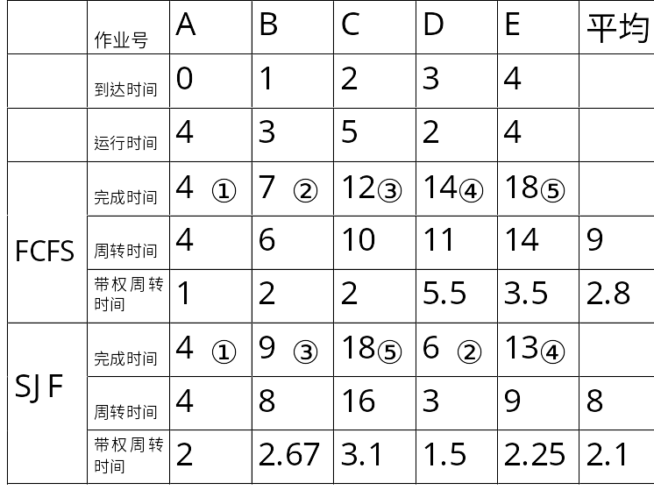
例 解：

Slide 71
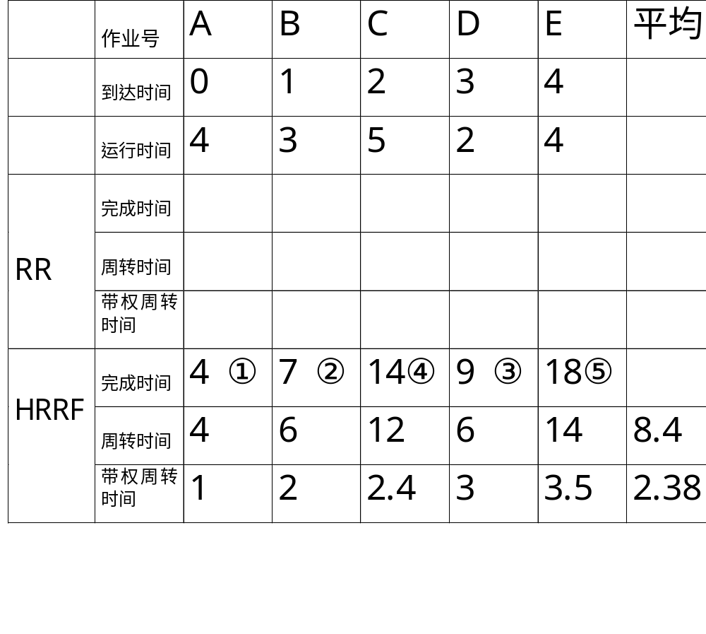
例 解:

Slide 72
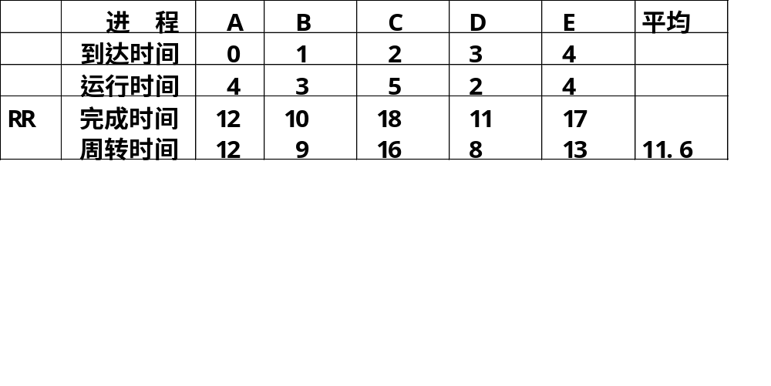
RR（时间片＝1）解
(按William Stalling “Operating System Internals and Design Principles” P389)
到达|A B C D E
作业|↓ ↓ ↓ ↓ ↓
时间|0 1 2 3 4 5 6 7 8 9 10 11 12 13 14 15 16 17 18
调度||-A-|-B-|-A-|-C-|-B-|-D-|-A-|-E-|-C-|-B-|-D-|-A-|-E-|-C-|-E-|-C-|-E-|-C-|
就 |A B A C B D A E C B D A E C E C E C
绪 | A C B D A E C B D A E C E C E C
队 | B D A E C B D A E C
列 | A E C B D A E C
| C B D A E C

Slide 73
4.6 线 程 调 度
多线程系统中，提供了进程和线程两级并行机制；
线程的实现分为用户级和核心级，所以在多线程系统中，调度算法主要依据线程的实现而不同；

Slide 74
4.6 线 程 调 度
1．用户级线程
核心不负责线程的调度。核心只为进程提供服务，即从就绪队列中挑选一个进程（例如A），为它分配一个时间片，然后由进程A内部的线程调度程序决定让A的哪一个线程（如A1或A2）运行。
核心切换到其它进程之前，可能发生A进程的多个线程的切换；
2．核心级线程
由核心调度线程，不同进程的线程之间可能发生切换；

Slide 75
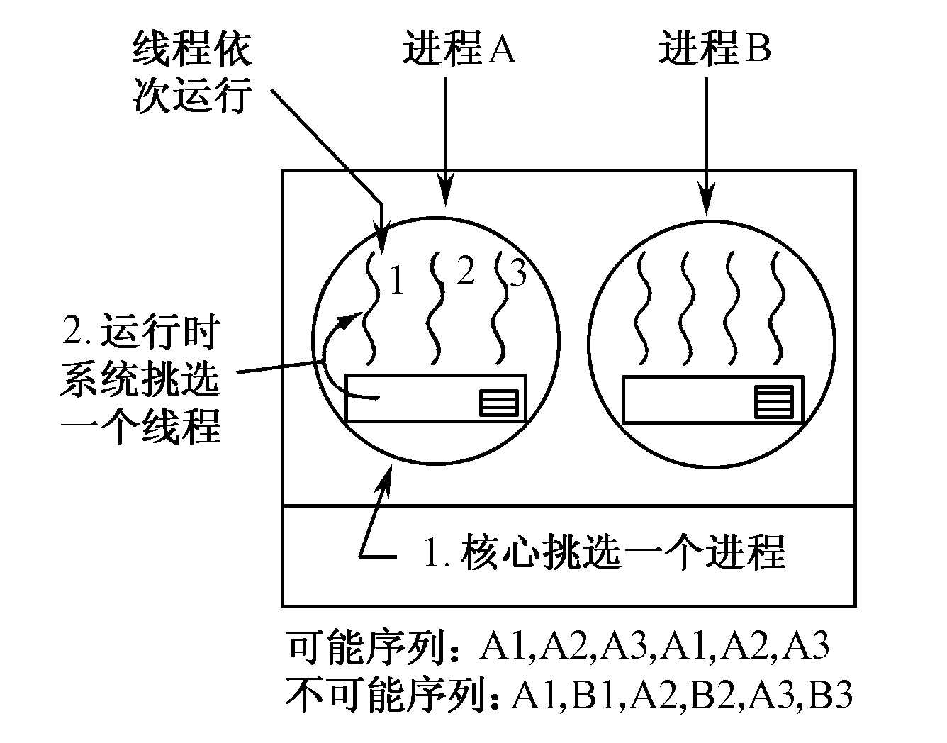
4.6 线 程 调 度
图4-13 用户级线程可能的调度

Slide 76
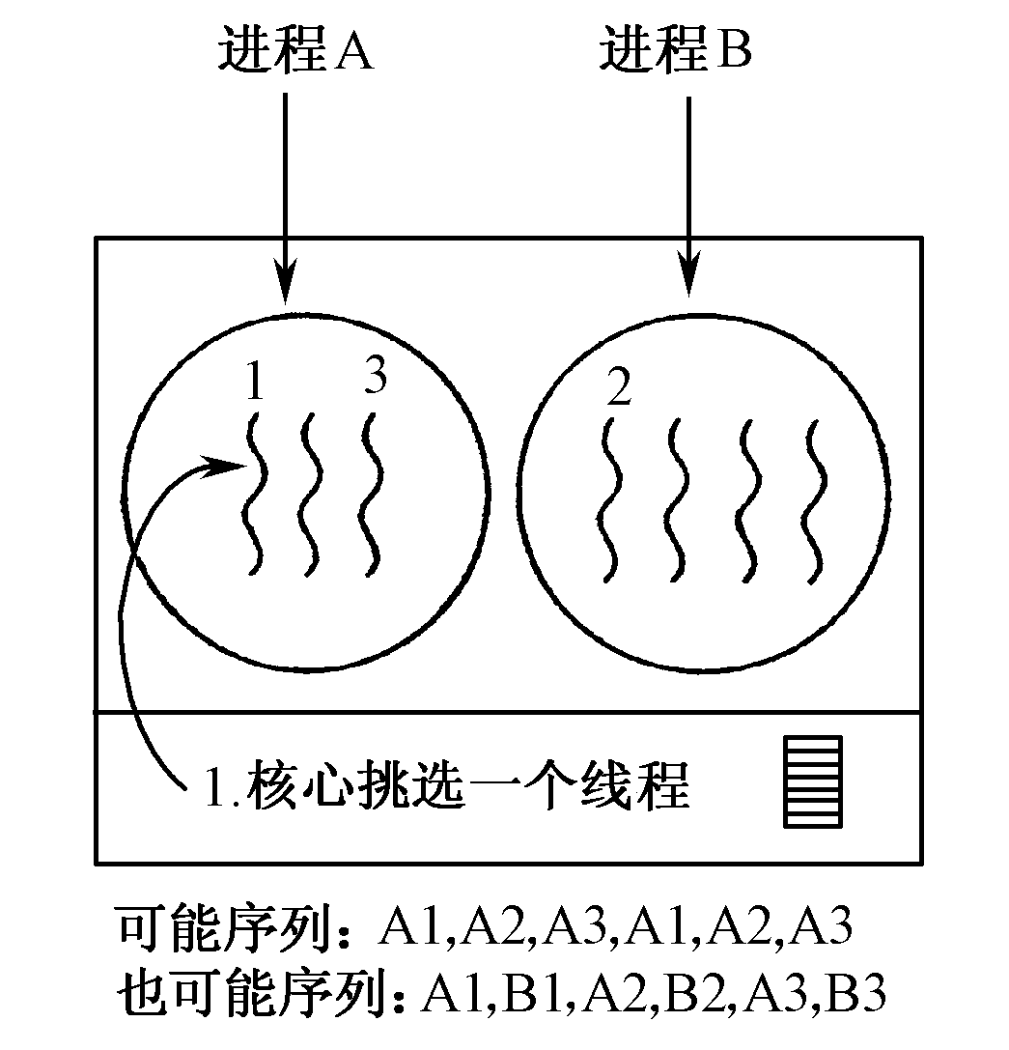
4.6 线 程 调 度
图4-14 核心级线程可能的调度

Slide 77
4.6 线 程 调 度
用户级线程调度与核心级线程调度的特点：
性能：用户级线程快，核心级线程慢。
阻塞：用户级挂起整个进程，核心级不会挂起整个进程。
用户级线程可以使用专门为应用定制的线程调度程序。

Slide 78
4.7 实时调度
4.7.1 实时调度概述
4.7.2 实时任务类型
4.7.3 实时调度算法
返回

Slide 79
4.7.1 实时调度概述
在一个实时系统中，可能有多个实时任务，每个实时任务都有其时间约束。实时调度的目标就是合理地安排这些任务的执行次序，使之满足各个实时任务的时间约束条件。
实时调度：满足实时任务各自时间约束条件的调度。

Slide 80
4.7.1 实时调度概述
关于时间约束的概念
  开始截至时间：实时任务最迟开始处理的时间 。
  结束截至时间：实时任务最迟完成处理的时间 。

Slide 81
4.7.2 实时任务类型
根据对截止时间的要求不同分类：
  硬实时任务
  软实时任务
根据任务执行是否呈现周期性来分类：
  周期性任务
  非周期性任务
可调度测试公式
表示可以处理：
任务I处理所需的CPU时间
m
Ci
1
Pi
i=1
任务I出现的周期

Slide 82
4.7.3 实时调度算法
1.优先级随速率单调的调度 (RMS)
  该算法是针对可抢占的周期性进程采用的静态实时调度算法。
  该算法必须满足以下条件：
    每个周期性进程必须在其周期内完成
    进程间彼此互不依存
    每个进程在每次运行时需要相同的CPU时间
    非周期性进程都没有截止时间限制
    进程抢占开销可不计

Slide 83
4.7.3 实时调度算法
优先级随速率单调的调度（续，可略）
  该算法为每个进程分配一个固定的优先级，等于触发事件发生的频度。即任务周期最短的任务优先级最高。
  具体调度策略：
    进程每秒运行20次，则优先级为20，每秒运行25次，则优先级更高为25；
    调度程序总是运行优先级最高的进程，可抢占；

Slide 84
优先级随速率单调的调度
例：系统有3个进程ABC
  A，每30ms必须运行一次（33）
  B，每40ms必须运行一次（25）
  C，每50ms必须运行一次（20）
  每次CPU运行时间10/15/5ms
  开始时3个进程都就绪

Slide 85
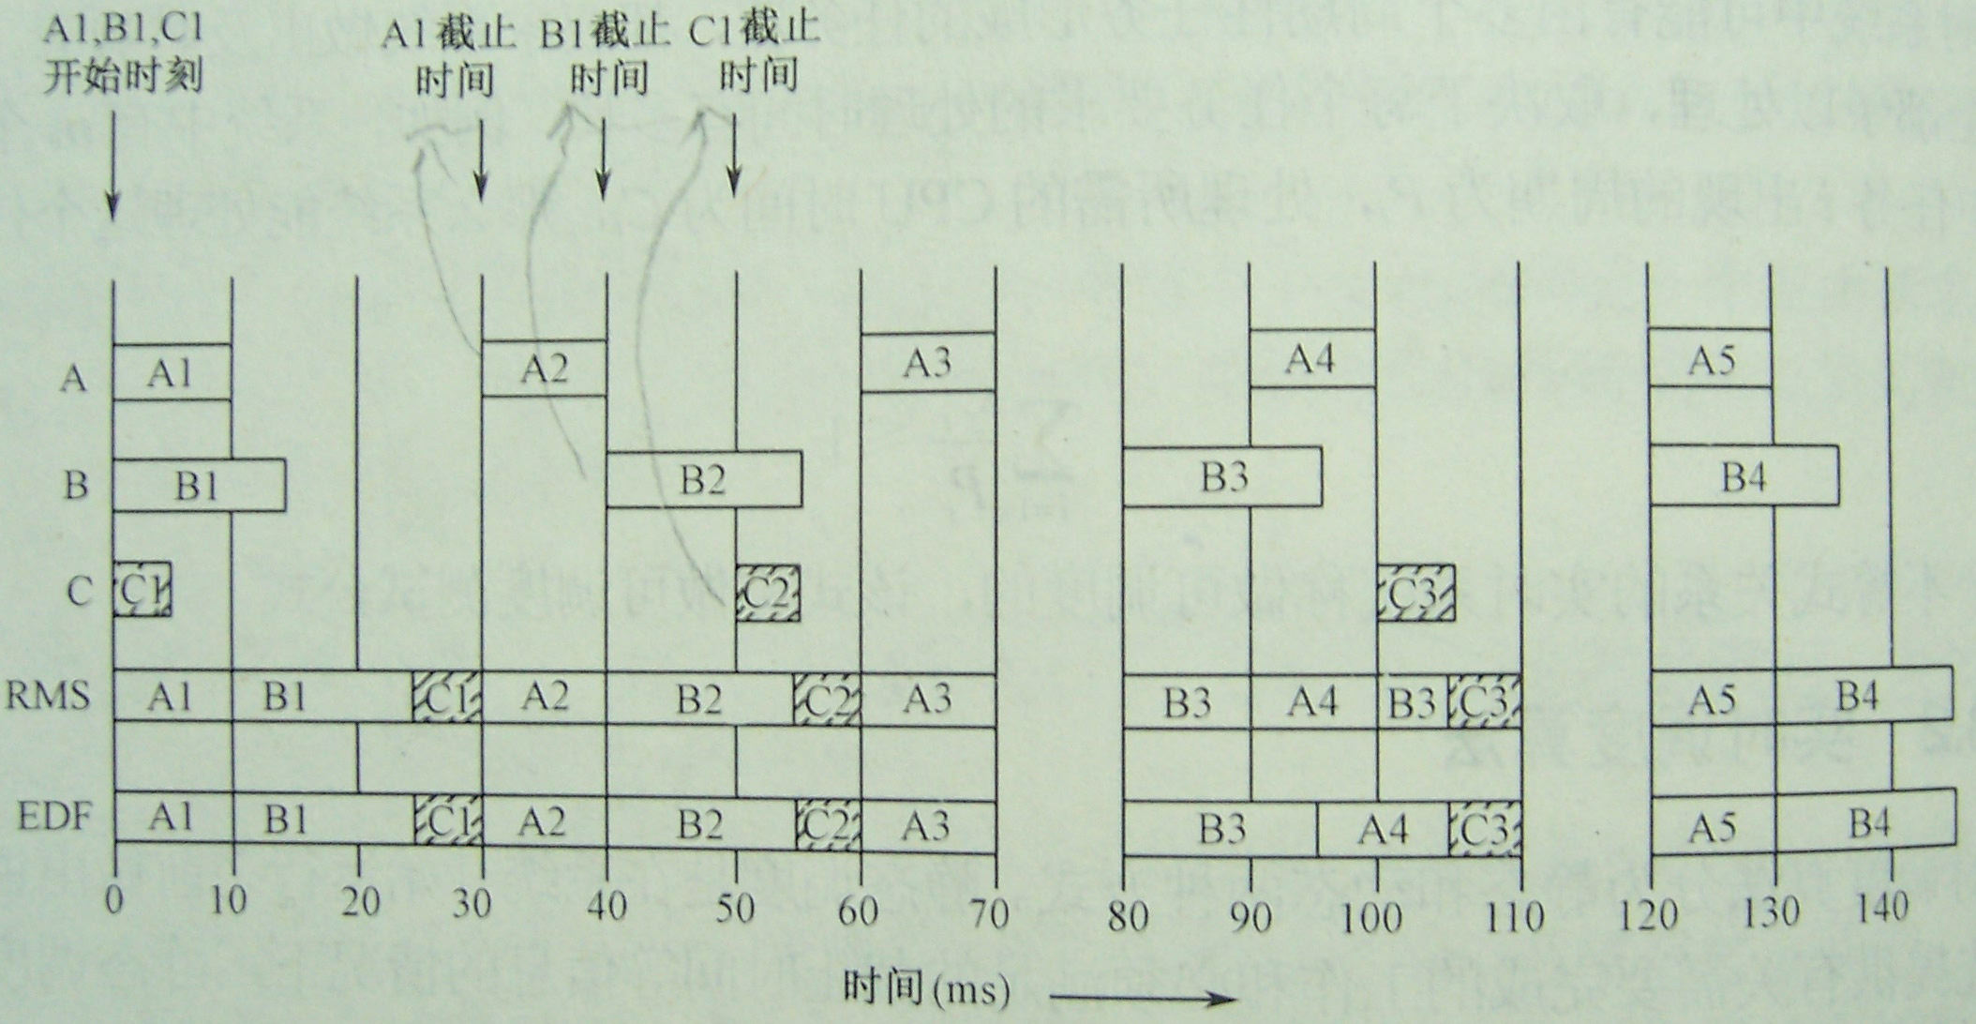
例1(p138图)：

Slide 86
A
B
C
0
10
20
30
40
50
60
70
80
90
100
110
120
130
140

Slide 87
A
B
C
A
B
C
0
10
20
30
40
50
60
70
80
90
100
110
120
130
140

Slide 88
B优先级高
A
B
C
A
B
C
A
B
C
0
10
20
30
40
50
60
70
80
90
100
110
120
130
140

Slide 89
A
B
C
A
B
C
A
B
C
A
0
10
20
30
40
50
60
70
80
90
100
110
120
130
140

Slide 90
A
B
C
A优先级高
A
B
C
A
B
C
A
B
A
0
10
20
30
40
50
60
70
80
90
100
110
120
130
140

Slide 91
A
B
C
A
B
C
A
B
C
A
B
A
B
C
0
10
20
30
40
50
60
70
80
90
100
110
120
130

Slide 92
A
B
C
A
B
C
A
B
C
A
B
A
B
C
A
B
0
10
20
30
40
50
60
70
80
90
100
110
120
130

Slide 93
4.7.3 实时调度算法
2. 最早截止时间优先调度算法(EDF)：
  该算法是可抢占的动态实时调度算法
    不要求具有周期性，不要求每次占用相同的CPU时间。
  思想：
    每当一个进程需要占用CPU时，要表明自己的存在和截止时间等信息；
    调度程序把就绪进程按截止时间先后顺序放在一个表格中；
    调度时，选择表中的第一个进程，其截止时间最近；

Slide 94
例1(p138图)：
    A,B,C三周期性进程，周期为30/40/50ms，对应优先级33/25/20，每次CPU运行时间10/15/5ms；

Slide 95
A
B
C
A
B
C
A
B
C
A
B
A
C
0
10
20
30
40
50
60
70
80
90
100
110
120
130

Slide 96
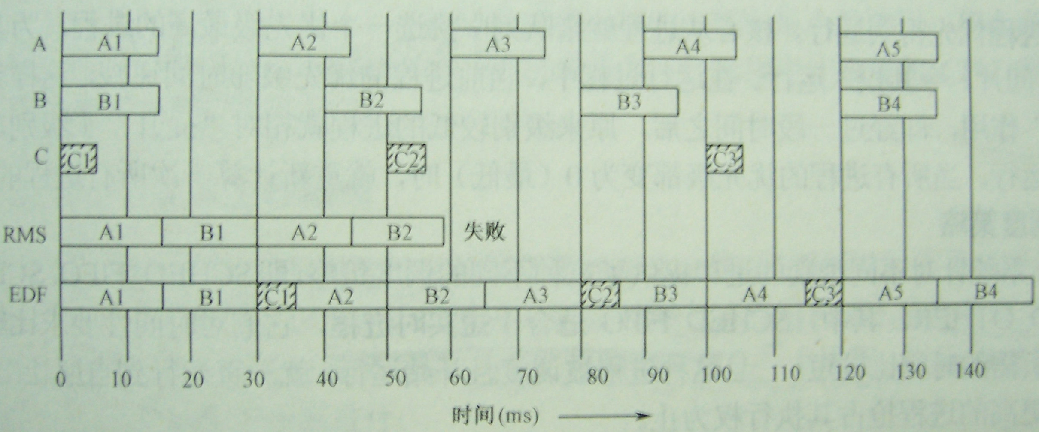
例2(p139图)：
    例：A,B,C三周期性进程，周期为30/40/50ms，对应优先级33/25/20，每次CPU运行时间15/15/5ms；

Slide 97
A
B
C
0
10
20
30
40
50
60
70
80
90
100
120
130
140

Slide 98
A
B
C
RMS
A
B
A
B
0
10
20
30
40
50
60
70
80
90
100
120
130
140

Slide 99
A
B
C
EDF
A
B
C
A
B
0
10
20
30
40
50
60
70
80
90
100
120
130
140

Slide 100
4.8 多处理机调度
4.8.1 与单处理机调度的区别
4.8.2 多处理器系统的类型
4.8.3 多处理器调度方法
返回

Slide 101
4.8.1与单处理机调度的区别
注重整体运行效率（而不是个别处理机的利用率）
更多样的调度算法
多处理机访问OS数据结构时的互斥（对于共享内存系统）
调度单位广泛采用线程

Slide 102
4.8.2 多处理器系统的类型
1)松散耦合多处理器系统(集群系统)
  每台处理器有自己的内存和I/O，及自己的OS
2)主从多处理器系统
  Master, Slave, 所有的系统调用由主控机完成；
  从机仅执行主控机指派的计算任务；
3)紧密耦合多处理器系统
  一组处理器共享内存，在一个OS的集中控制下工作；

Slide 103
4.8.3 多处理器调度方法
包括如下三方面：
1)给处理器分配进程：
  静态分配：开销小，但可能忙闲不均；
  动态分配：灵活，但同进程可能在不同处理器上执行，开销增大；
2)单个处理器上是否使用多道程序技术。
3)分派进程：
  方法越简单，开销越小，效率越高；
  采用FCFS或带有静态优先级的FCFS合适。

Slide 104
4.8.3 多处理器调度方法
多处理器系统中的线程调度：
  1）负载共享：
    FCFS：顺序排队；
    最少线程数优先：最少线程数作业的线程优先级高；
    抢占式最少线程数优先：抢占性；
  2）成组调度：
    一组相关线程同时调到一组处理器上；
  3）专用处理器分配:
    成组调度的特例，一个线程对应一个处理器；
  4) 动态调度

Slide 105
4.9 Linux系统进程调度
4.9.1 Linux进程调度
1．调度方式
抢占式优先级
(多级反馈轮转法)

Slide 106
4.9.1 Linux进程调度
2．调度策略
三种不同的调度策略：
SCHED_FIFO适合于短实时进程。
SCHED_RR对应“时间片轮转法”，适合于每次运行需要较长时间的实时进程（200ms）。
SCHED_OTHER是传统的UNIX调度策略，适合于交互式的分时进程。
系统中规定，实时进程的优先级高于其他类型进程的优先级。

Slide 107
4.9.1 Linux进程调度
3．调度时机
①当前进程调用系统调用nanosleep( )或pause( )。
② 进程终止。
③ 在时钟中断。
④ 当唤醒一个睡眠进程。
⑤ 一个进程通过执行系统调用来改变调度策略或者降低自身的优先级。
4．调度算法

Slide 108
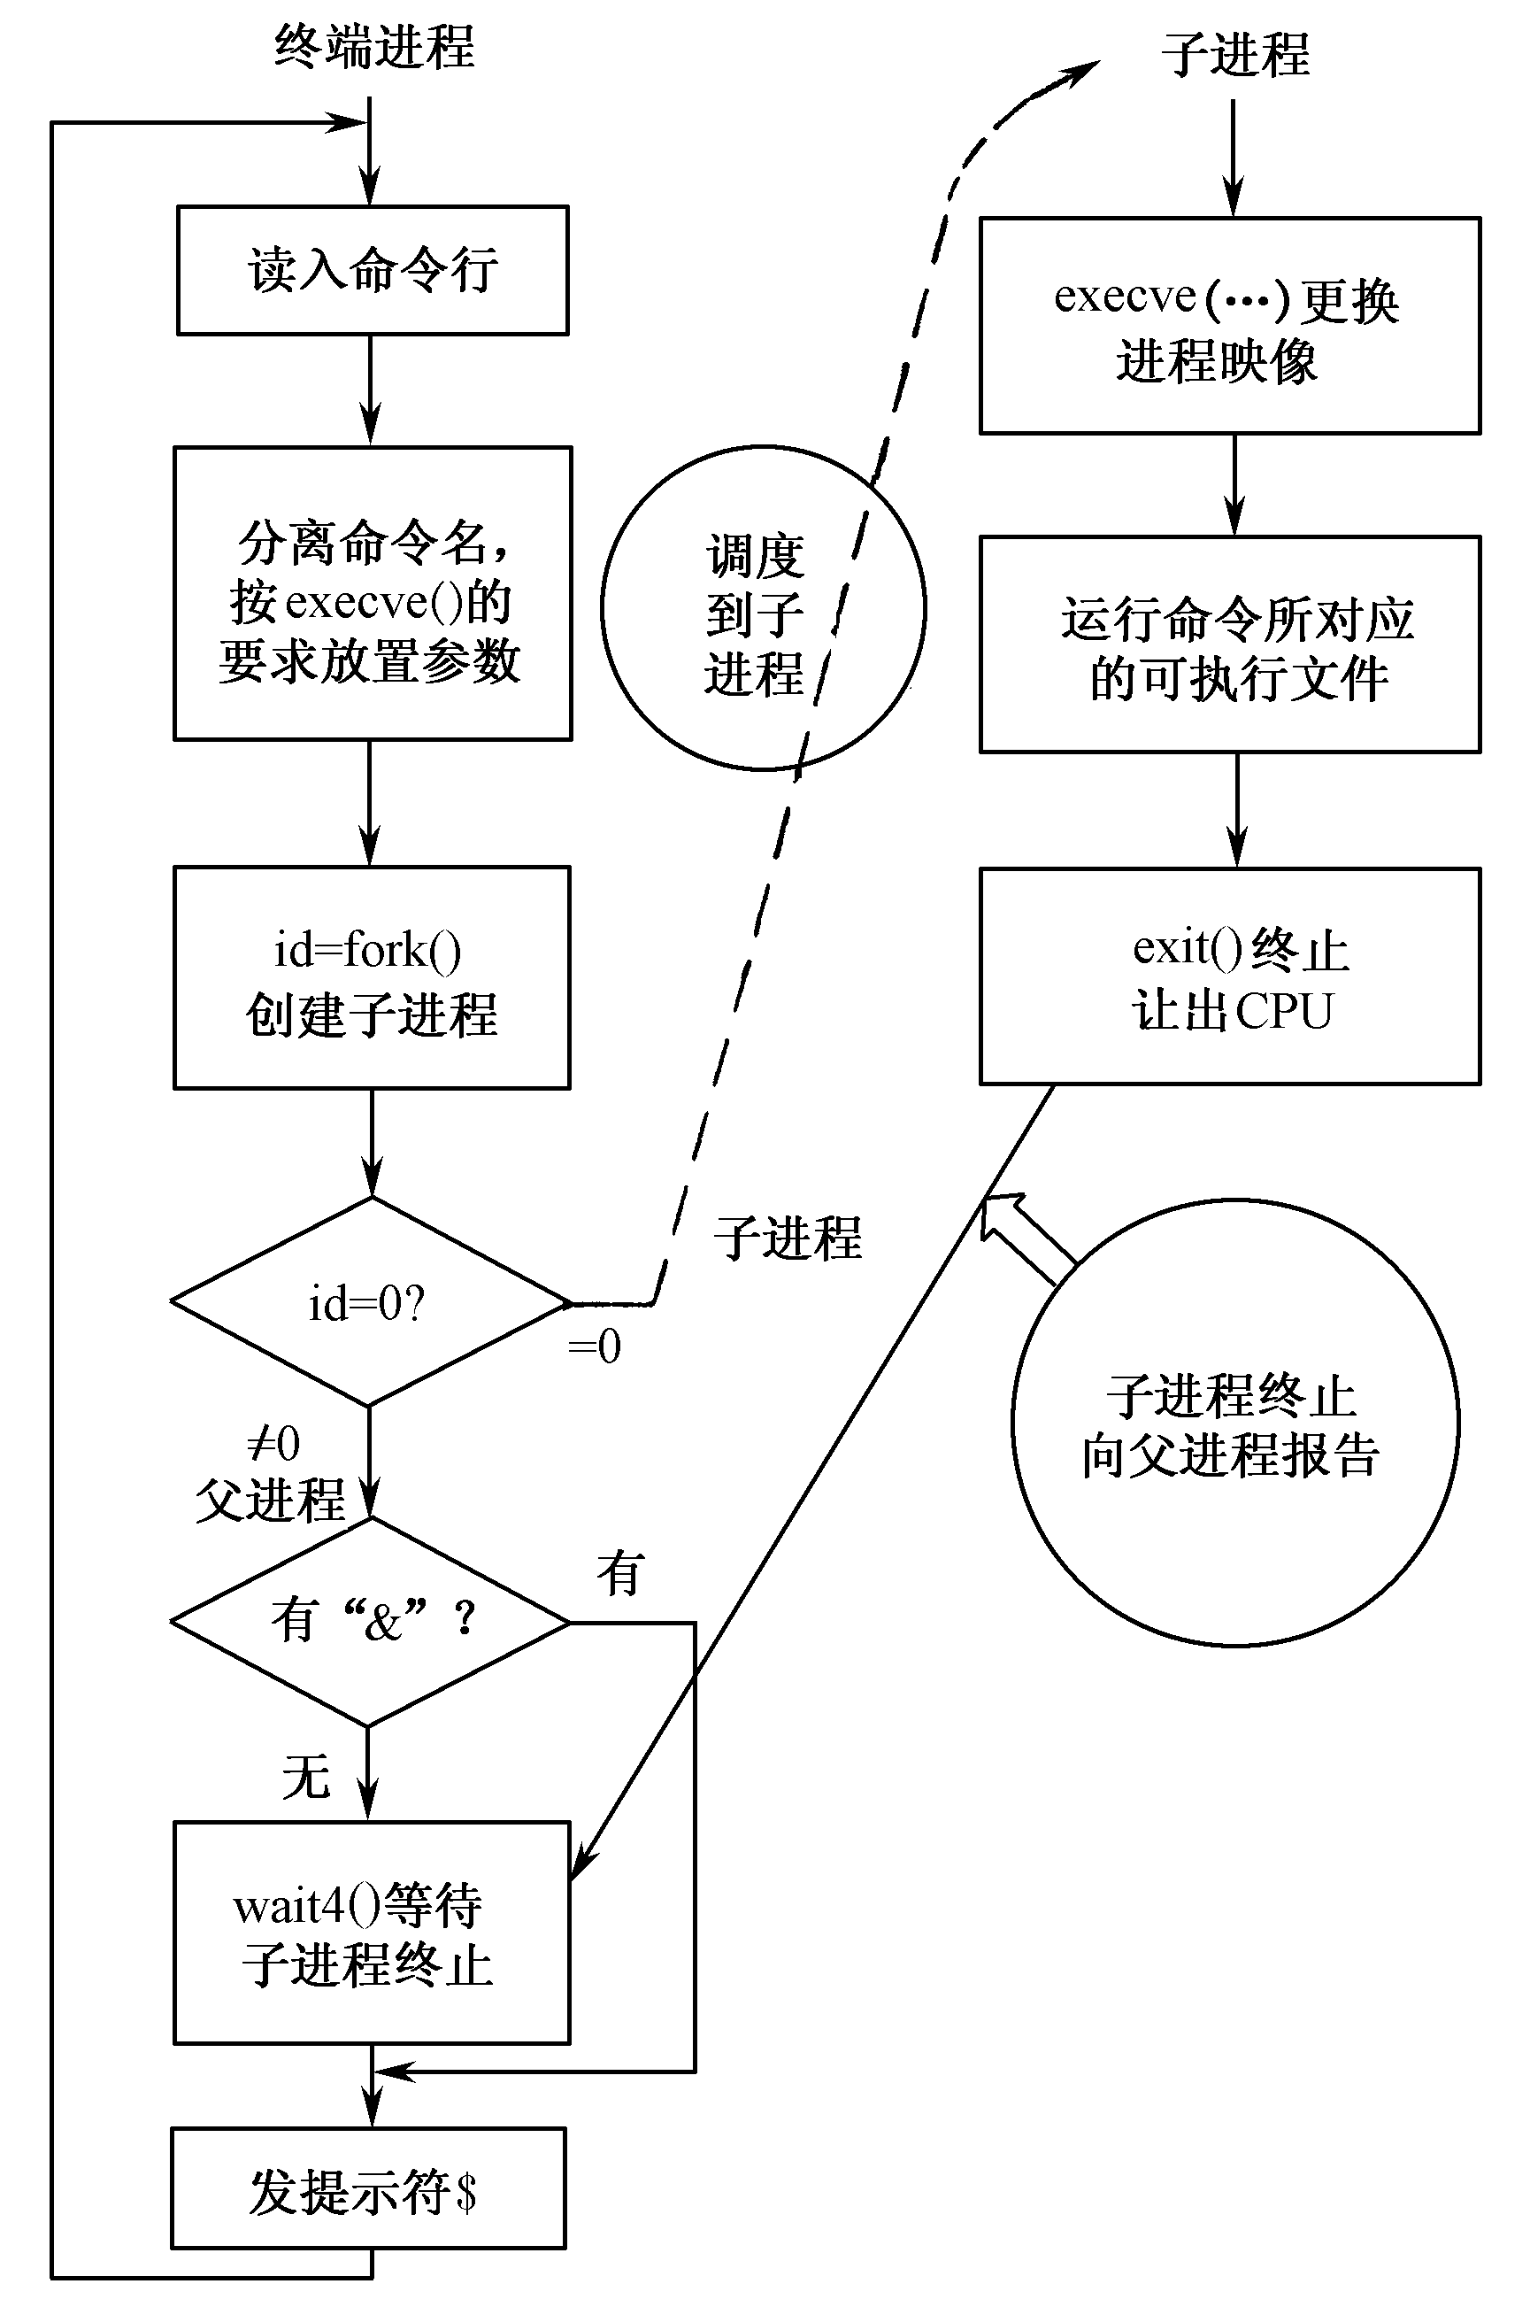
4.9.2 shell 基本工作原理（可略）
它不属于内核部分，而是在核心之外，以用户态方式运行。
图4-17 shell命令基本执行过程

Slide 109
本章小结
三级调度
常用调度性能评价指标
常用调度算法，原理、适用范围、优缺点、是否抢占；
FCFS、SJF、SRTF、RR、MFQ、HRRF
多处理器调度、实时调度、linux调度

Slide 110
习题-1
1．在所学的调度算法中，对所有进程和作业都是公平合理的调度算法是﹎﹎A﹎1﹎；最有利于提高系统吞吐量的作业调度算法是﹎﹎B﹎2﹎；能兼顾作业等待时间和作业执行时间调度算法是﹎﹎C5﹎﹎；最有利于提高资源的使用率、能使短作业、交互作业用户都比较满意的调度算法是﹎﹎D4﹎﹎；为实现人机交互作用应采用调度算法是﹎﹎E3﹎﹎；能对紧急作业进行及时处理的调度算法是﹎﹎F6﹎﹎。
答案：(1)FCFS调度算法；(2)短作业优先调度算法；(3)时间片轮转法；(4)多级反馈队列调度算法；(5) 高响应比优先算法；(6)基于优先权的剥夺调度算法。

Slide 111
2.假定在一个处理机上执行以下五个作业，
作 业 号 1 2 3 4 5
到达时间 0 2 4 6 8
运行时间 3 6 4 5 2
当分别采用FCFS、SJF(短作业优先)和HRRF（响应比高者优先）三种调度算法时，试问 :
⑴三种调度算法调度次序为﹎﹎A﹎﹎、﹎﹎B﹎﹎和﹎﹎C﹎﹎；
A、B、C：
(1)1 2 3 4 5 ; (2)5 1 3 4 2 ; (3)1 5 3 4 2 ;
(4)1 2 5 3 4 ; (5)1 2 3 5 4 ;

Slide 112
⑵采用FCFS调度算法时1--5号作业的周转时间为﹎﹎D1﹎﹎、﹎﹎E1﹎﹎、﹎﹎F1﹎﹎、﹎﹎G1﹎﹎和﹎﹎H1﹎﹎；采用SJF调度算法时1--5号作业的周转时间为﹎﹎D2﹎﹎、﹎﹎E2﹎﹎、﹎﹎F2﹎﹎、﹎﹎G2﹎﹎和﹎﹎H2﹎﹎；采用HRRN调度算法时1--5号作业的周转时间为﹎﹎D3﹎﹎、﹎﹎E3﹎﹎、﹎﹎F3﹎﹎、﹎﹎G3﹎﹎和﹎﹎H3﹎﹎；
⑶三种调度算法的平均周转时间为﹎﹎I﹎﹎、﹎﹎J﹎﹎和﹎﹎K﹎﹎。
D1---H1 、D2---H2、D3---H3：
(1)1 (2)2 (3)3 (4)4 (5)5 (6)6 (7)7 (8)8 (9)9 (10)10 (11)11 (12)12 (13)13 (14)14 (15)15 (16)16 (17)17 (18)18 (19)19 (20)20
I、J、K：
(1)7.0 (2)7.6 (3)8.0 (4)8.6 (5)9.0
(6)9.6 (7)10.0 (8)11.0

